Slide 1
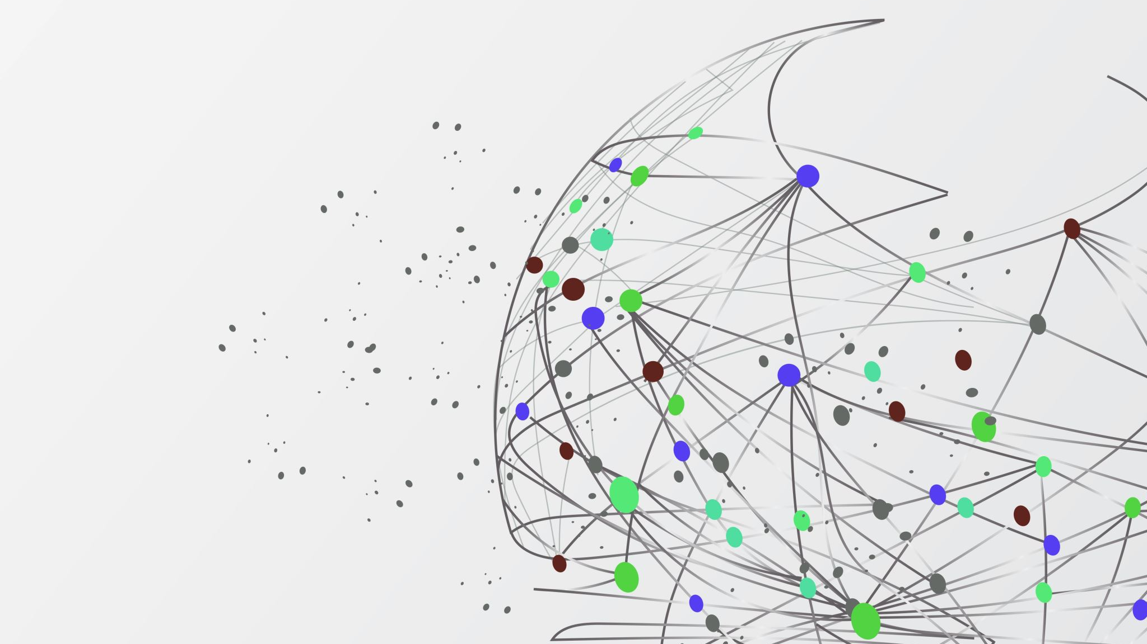
Redes Sociales Digitales

Slide 2
Agenda (no necesariemente en orden)
Motivación
Definición de Redes Sociales Digitales
Conceptos sobre Redes Sociales Digitales
Historia de las Redes Sociales Digitales
APIs

Slide 3
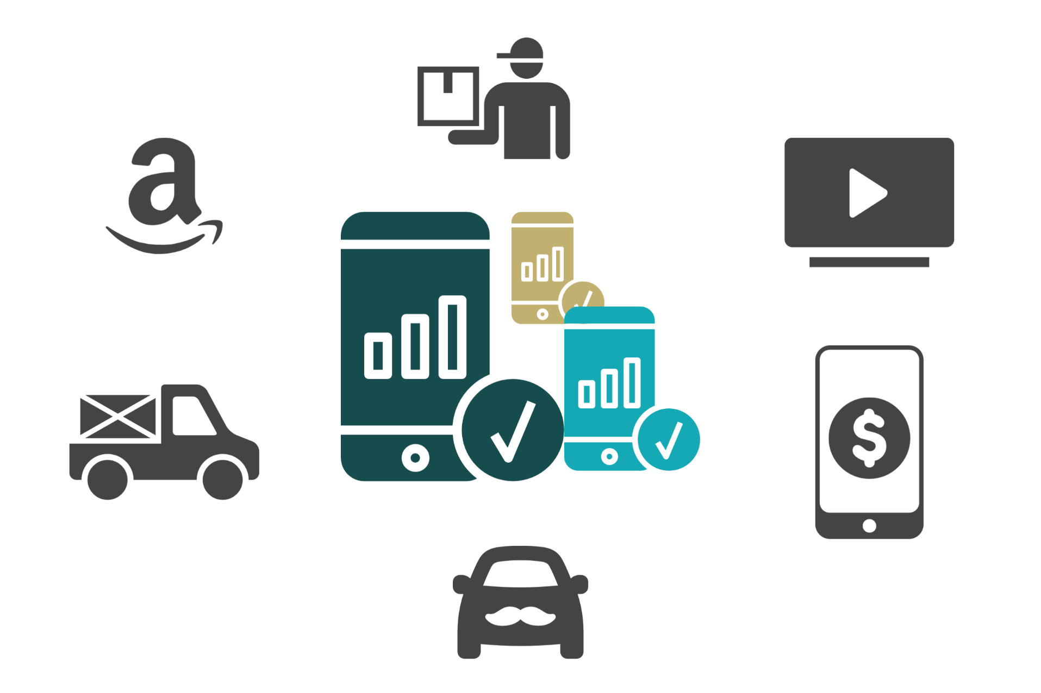

Slide 4
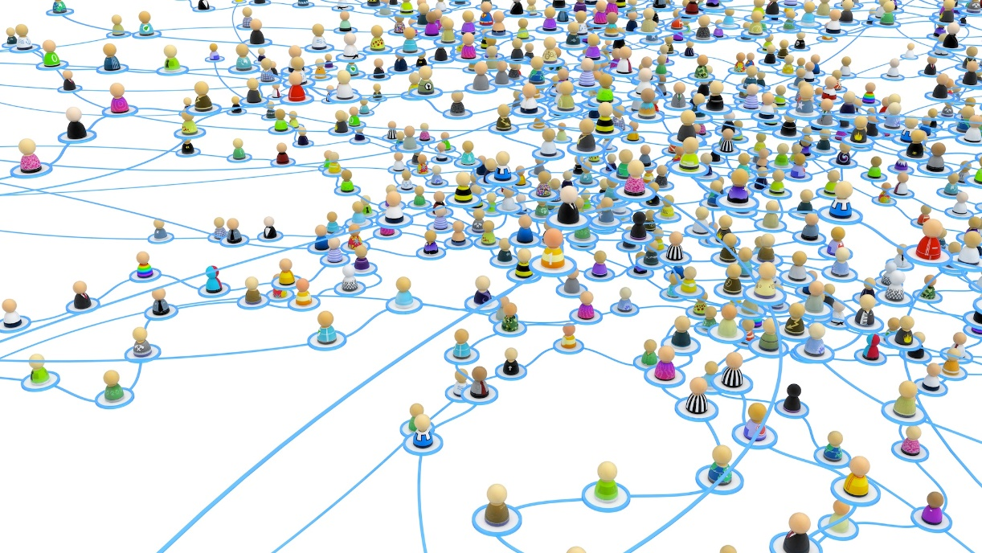
Redes Sociales Digitales
¿Cuáles redes sociales han utilizado o utilizan?
¿Por qué?
¿Cuáles redes sociales evitan usar?
¿Por qué?

Slide 5
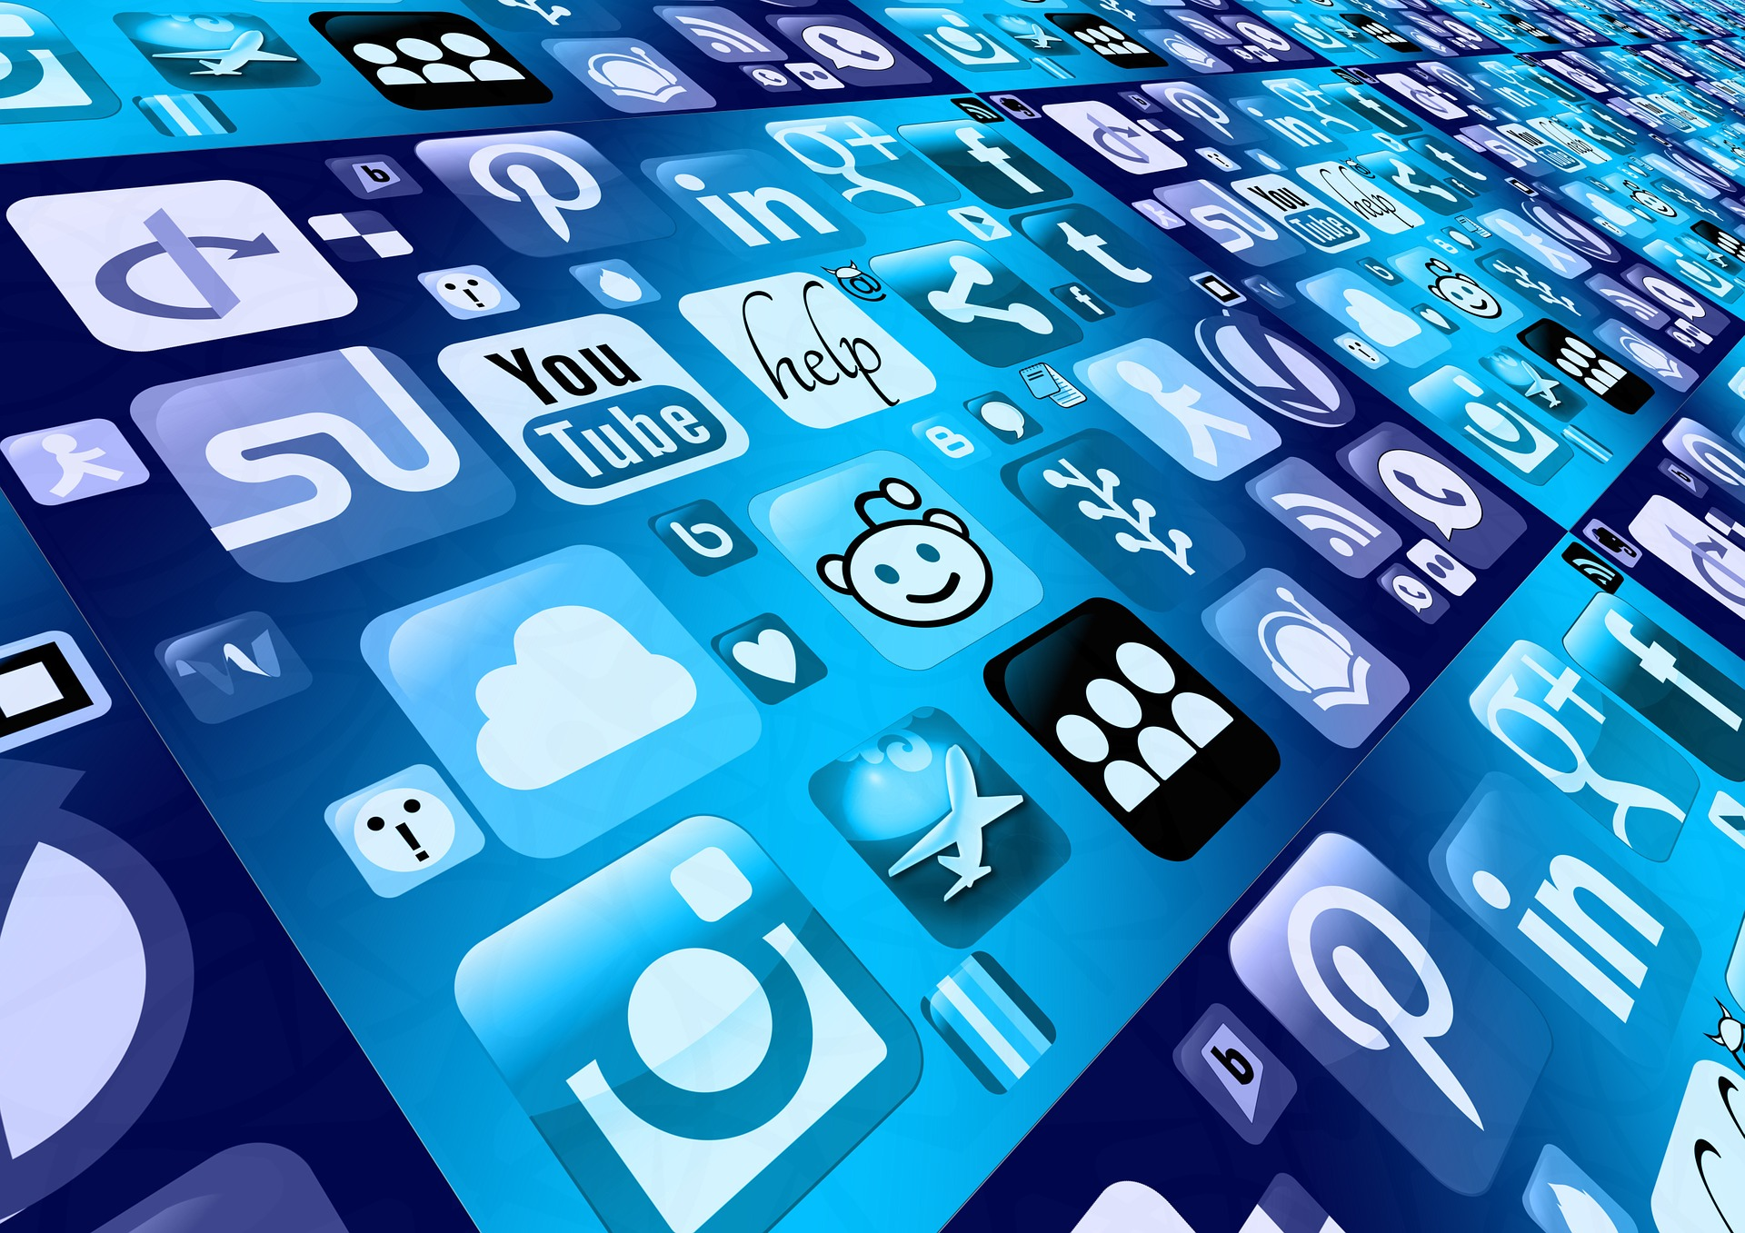
Distintos intereses y prácticas
Diferentes recursos tecnológicos
Política
Conectividad móvil
Nacionalidad
Religión
Elementos multimedia
Idioma
Política de Privacidad
Raza
Estado civil

Slide 6
Redes Sociales - Definición
Una red social (digital) son servicios web que permiten a los individuos:
Construir un perfil público o semi-público en un sistema acotado.
Articular una lista de otros usuarios con los que comparte una conexión.
Ver y recorrer su lista de conexiones y la de otros usuarios en el sistema.
¿Notan algún problema?

Slide 7
Redes Sociales - Definición
¡Debemos agregar nuevas características!
Permiten compartir contenido multimedia (imágenes, videos, gifs, audio o live streams).
Permiten reaccionar ante diferentes contenidos publicados en ellas.
Todo en tiempo real.
Gratuitas.

Slide 8
Redes Sociales - Definición
Aunque no existe un criterio único, se consideran redes sociales:
Blogs
Microblogs (Twitter)
Sitos para compartir fotos/videos (Flickr, Pixabay)
Social Gaming (World of Warcraft)
Mundos Virtuales (Second Life)
Crítica/revisión de productos (Amazon, Yelp)
Foros (Gaia Online)
Redes de trabajo (LinkedIn)

Slide 9
Historia de las Redes Sociales
Primer telegrama mandado el 24 de mayo de 1844. "What Hath God Wrought?". Fuente: Library of Congress.

Slide 10
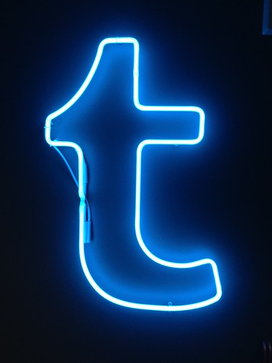
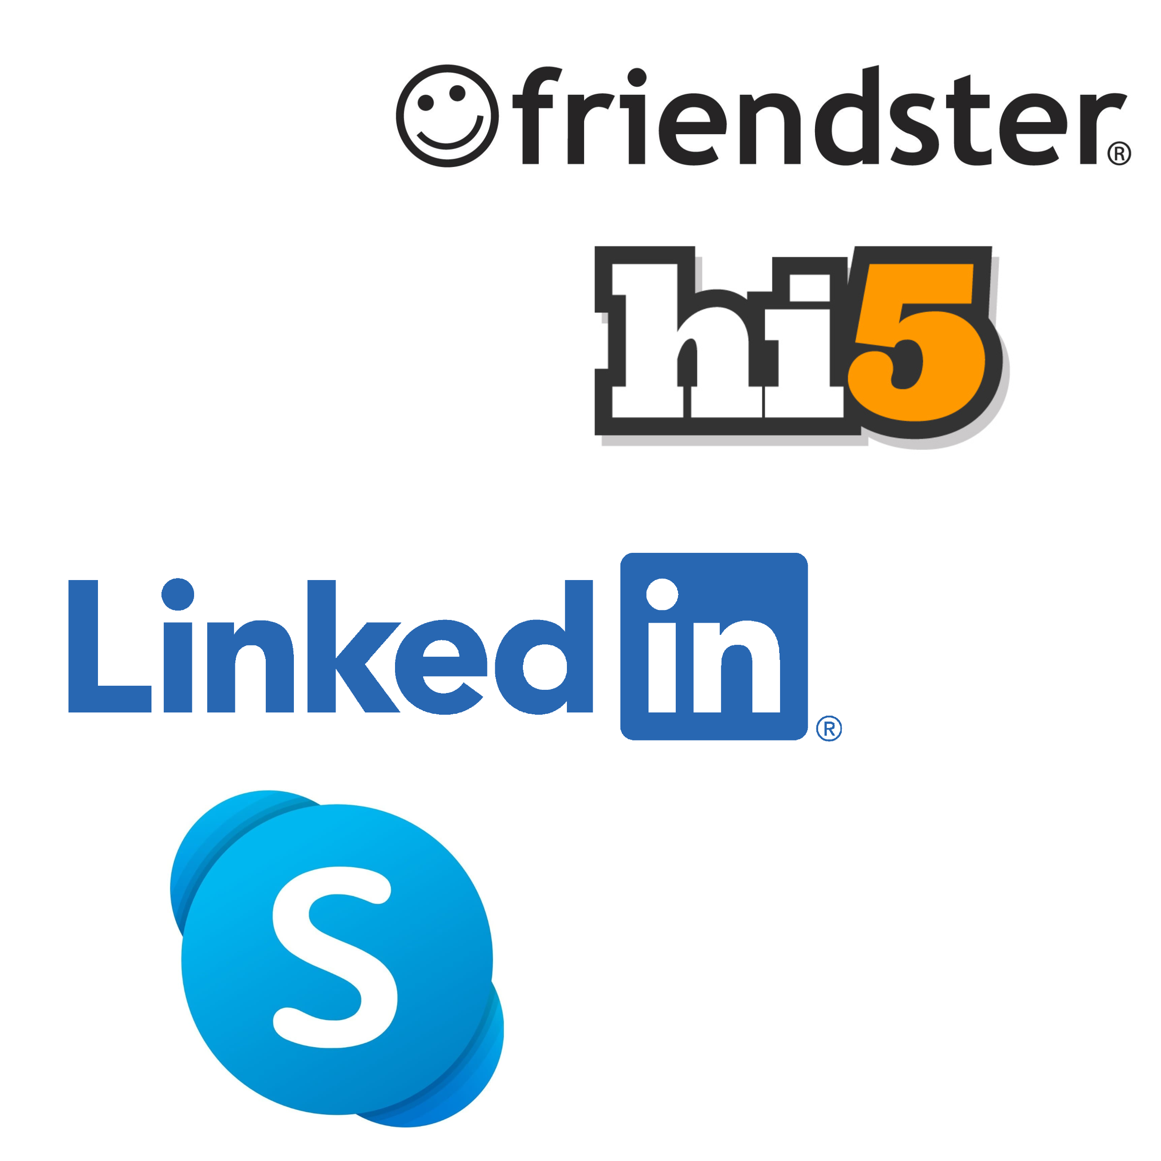





Timeline – Redes SOCIALES DIGITALES
20
07
NUEVOS SERVICIOS
20
03
TUMBLR
Sale a luz diversos servicios:
Friendster
Hi5
Skype
Linkedin
Otro sitio popular de microblogging.
FACEBOOK Y MYSPACE
20
10
Pinterest
20
04
Sale a la luz el servicio básico de Facebook, la red social más usada en la actualidad.
Un sitio para compartir imágenes con otros usuarios por medio de “pins”.
SIXDEGREES
19
97
REDDIT
20
05
La red social SixDegrees es creada.
La cara del internet inicia servicios. Un sitio web para compartir opiniones, calificar contenido web y agregar noticias.
20
06
Twitter
En 2006, Jack Dorsey crea Twitter, que originalmente se creó como un sitio de microblogging.

Slide 11




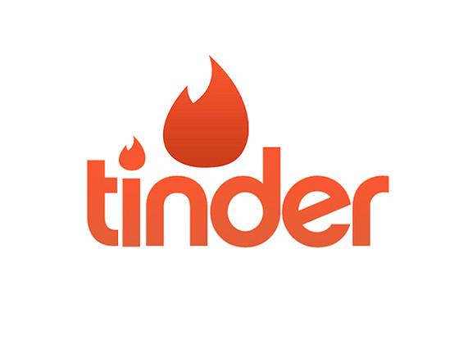



Timeline – Redes SOCIALES DIGITALES
20
11
GOOGLE +
Red social de Google para competir en el mercado, con funciones de conexión con otros servicios del gigante tecnológico.
INSTAGRAM
20
11
Plataforma para compartir contenido multimedia, específicamente fotos y videos.
QUORA
20
10
20
12
TINDER
20
14
Twitch
Sitio web dedicado a hacer preguntas y publicar respuestas.
Popular servicio de citas en línea con características de redes sociales.
Amazon adquiere Twitch, previamente Justin.tv
SNAPCHAT
20
11
20
13
VINE
Servicio de mensajería multimedia americano.
Servicio adquirido por Twitter para compartir videos.
20
13
GOOGLE HANGOUTS
Servicio de mensajería multiplataforma de Google.

Slide 12
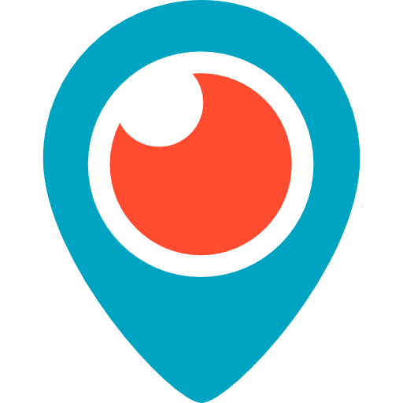



Timeline – Redes SOCIALES DIGITALES
20
15
20
15
20
17
20
18
PERISCOPE
DISCORD
TIK-TOK
PARLER
Plataforma adquirida y lanzada por Twitter que permite transmitir video en vivo en dicha red social.
Una plataforma de mensajería instánea y VoIP diseñada para la comunidad de videojugadores alrededor del mundo.
Un servicio web enfocado en compartir videos cortos.
Se lanza Parler como una plataforma que presume libertad de expresión; alternativas de Twitter y Facebook.

Slide 13

Redes Sociales
¿Qué sucede con algunas modalidades presentes en redes sociales donde el contenido se encuentra detrás de una barrera de pago?

Slide 14
Facebook
Su origen se remonta al año 2004 como una red social digital exclusiva de Harvard.
En 2005 comenzó a admitir gente de otras universidades, compañías y, eventualmente, a todo mundo.
Los perfiles no siempre son públicos, limitando la visibilidad.
Capacidad para crear apps que permitían nuevas funcionalidades a los usuarios.
Es dueña de Whatsapp e Instagram.
Recientemente se renombró a Meta, con un nuevo plan de negocios.

Slide 15
Twitter
Fundada por Jack Dorsey en 2006.
Originalmente, contaba con una limitante en la longitud del mensaje de 140 caracteres. Ahora es 180.
Inicialmente se basó en el servicio SMS de telefonía móvil, modalidad exclusiva de texto.
Ahora soporta hasta 4 imágenes, 1 gif o un video corto.
Actualmente, se considera una plataforma de telemarketing, más que su origen como una de microblogging.
Habilidad para detectar tendencias con el hashtag.

Slide 16
Instagram
Adquirida por Facebook en 2012.
Permite modificar contenido por medio de filtros.
Hashtags y etiquetas de geolocalización.
Ahora soporta hasta 4 imágenes, 1 gif o un video corto.
Comportamiento de telemarketing.
Problemas por tipo de contenido y censura.

Slide 17
Youtube
Adquirida por Google en 2006.
El segundo sitio web más visitado de Google, detrás del buscador.
API que permite conectar con diversos servicios
Antes existía un límite en la duración de los videos de 15 minutos.
Gran plataforma de marketing gracias a AdSense.
Problemas con los creadores de contenido.

Slide 18
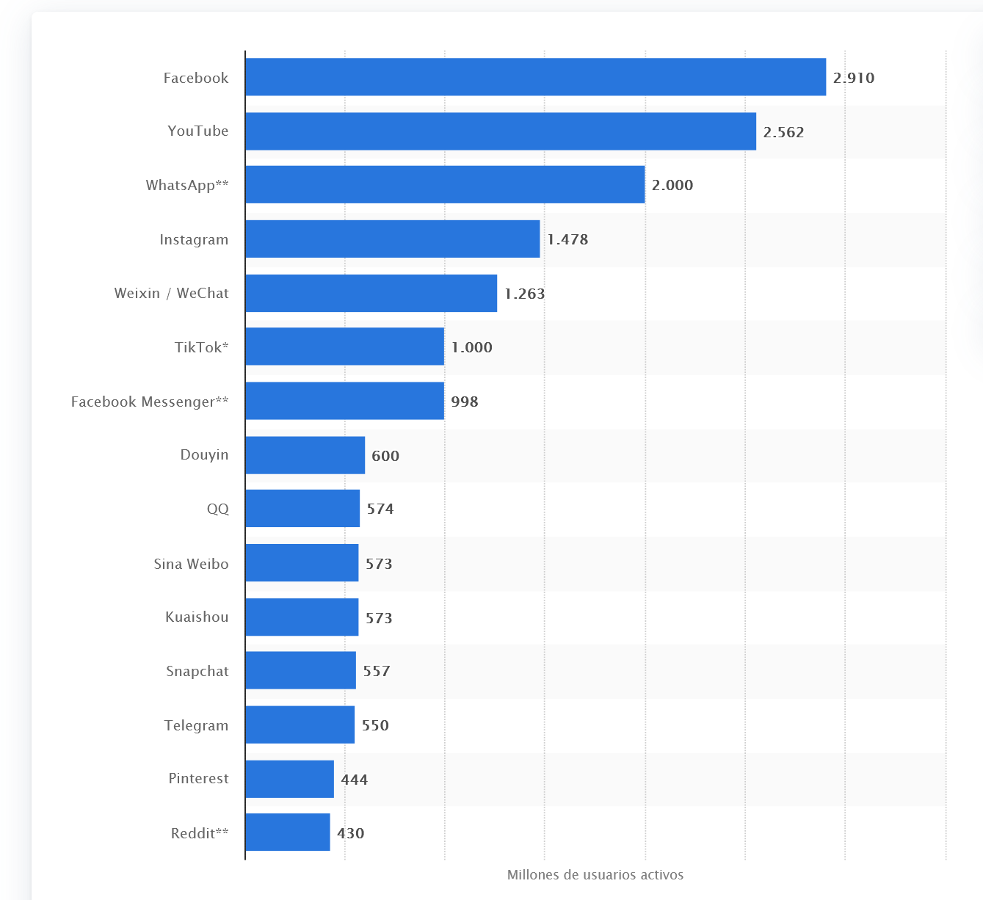
Redes Sociales Más Populares en 2022.
Fuente:: Statista.

Slide 19
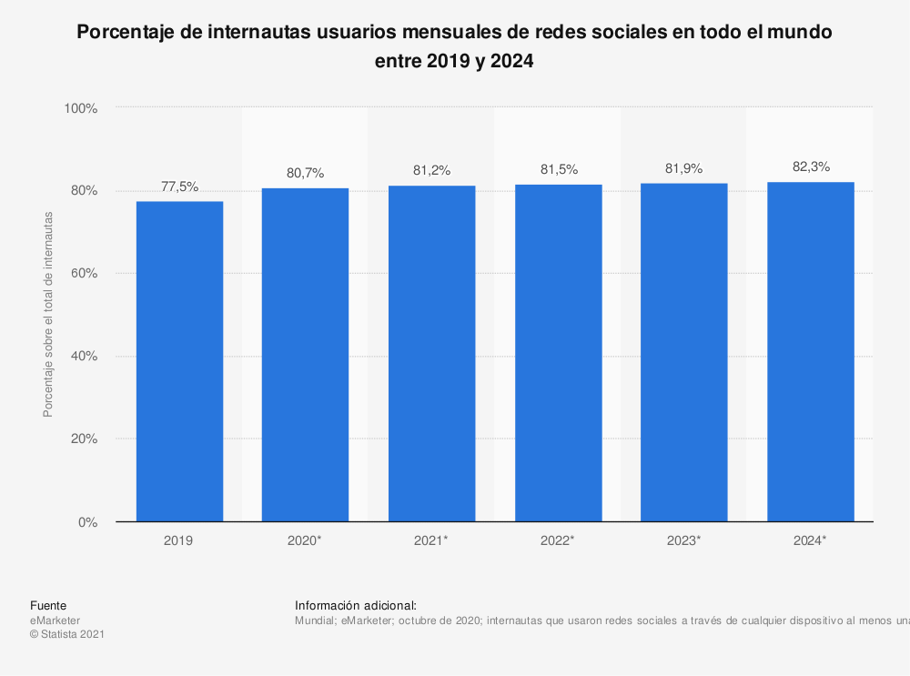
Redes Sociales Más Populares en 2022.
Fuente:: Statista.

Slide 20
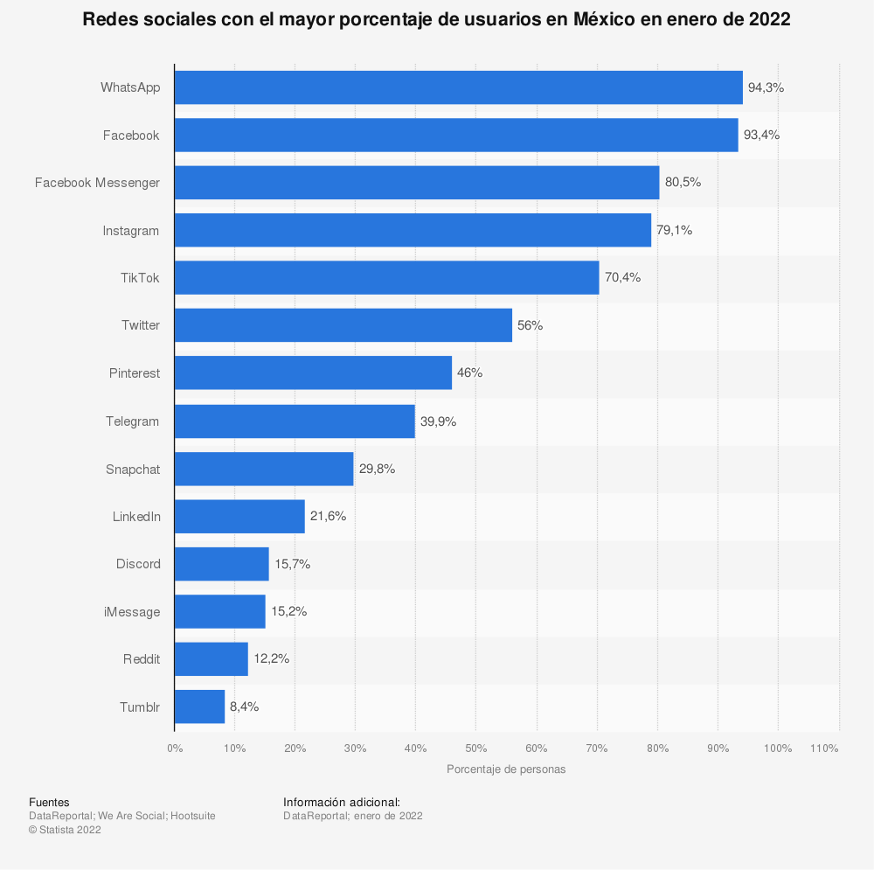
Redes Sociales Más Populares en 2022.
Fuente:: Statista.

Slide 21
APIs

Slide 22

Twitter
La información sobre su API se puede encontrar aquí: https://developer.twitter.com/en/docs/twitter-api.
Actualmente cuenta con diferentes versiones, notablemente la v1 y v2.
La v1 es la API original.
La v2 es la nueva versión, con muchos elementos en beta.
Diferentes niveles que se ajustan a las necesidades de cada usuario.

Slide 23

Facebook / Instagram / WhatsApp
La información sobre su API se puede encontrar aquí: https://developers.facebook.com/docs/.
Tiene diferentes endpoints para diversos productos.
Se necesitan apps para acceder a información.
Una alternativa es usar web scrappers.

Slide 24
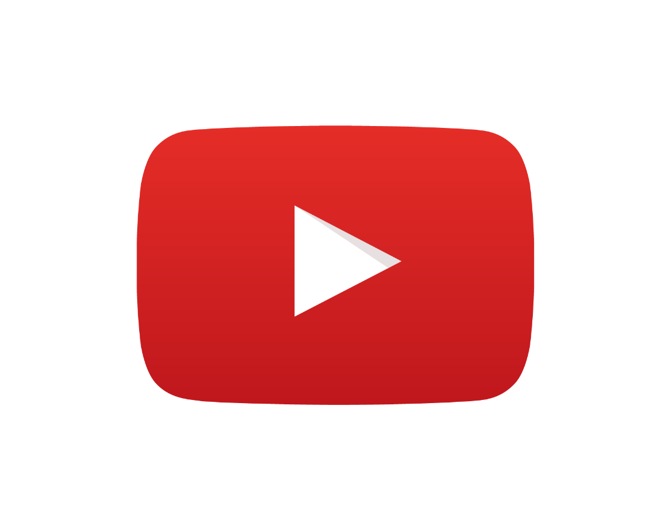
YouTube
La información sobre su API se puede encontrar aquí: https://developers.google.com/youtube/v3.
Su acceso es de pago.

